Slide 1
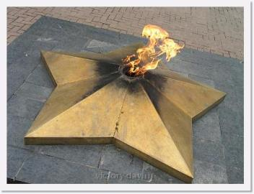
Экскурсия по школьному музею «Карбышев и карбышевское движение в нашей школе»
БОУ Г. ОМСКА «СРЕДНЯЯ ОБЩЕОБРАЗОВАТЕЛЬНАЯ ШКОЛА № 130»

Slide 2
Цели экскурсии:
воспитание патриотизма, уважение к подвигу русского народа;
расширение кругозора учащихся, получение дополнительных знаний об истории русского народа.
Задачи экскурсии:
1.Ознакомить учащихся с возникновением и деятельностью карбышевского движения.
2. Ознакомить учащихся с основными событиями жизни Д.М. Карбышева, его подвигом.
3. Показать организацию волонтёрского движения на примере подвига Д.М. Карбышева.

Slide 3
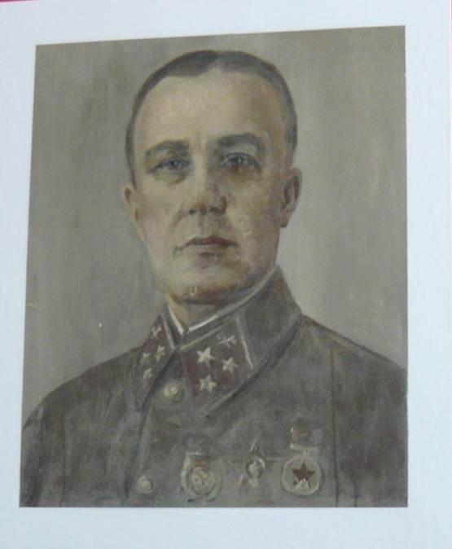

Slide 4
С именем Дмитрия Михайловича Карбышева непосредственно связано создание музея в нашей школе.
Школа №130 была открыта в 1964 году, и в этом же году учащиеся 5-го класса под руководством классного руководителя Родионовой Зои Владимировны начали знакомиться с жизнью и деятельностью нашего земляка Д.М. Карбышева. Стали собирать материал о нём и его подвиге.
Так в нашей школе началась поисковая работа под девизом «Никто не забыт, ничто не забыто», а пионерская дружина школы стала носить имя Д.М. Карбышева.

Slide 5
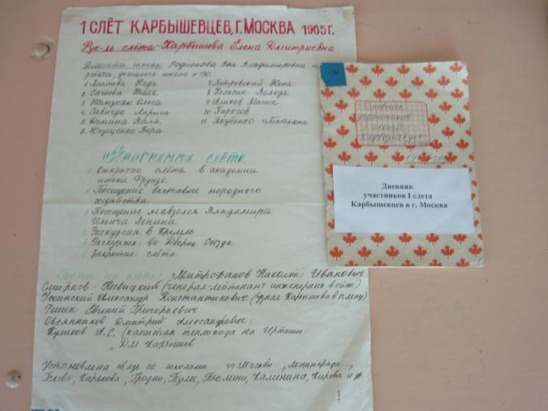
В январские каникулы 1965-66 учебного года нашу школу пригласили на I слёт карбышевцев, который проходил в столице нашей Родины, городе-герое Москве.

Slide 6
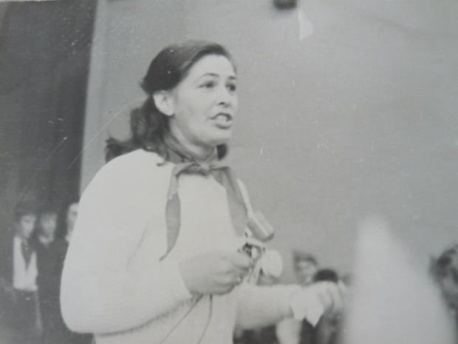
Руководителем этого слёта была дочь Дмитрия Михайловича Карбышева – Елена Дмитриевна Карбышева.

Slide 7
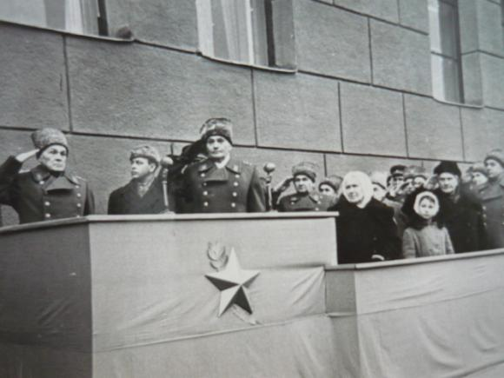
Также на слёте присутствовала
жена Д.М. Карбышева –
Лидия Васильевна Карбышева

Slide 8
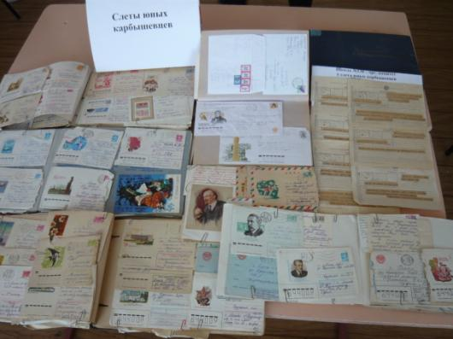
На этом слёте делегация нашей школы установила первые связи с пионерскими дружинами имени Д.М. Карбышева из разных городов страны.
Завязалась переписка, и полетели письма со всех уголков страны в нашу школу. Все эти письма, телеграммы, открытки до сих пор хранятся в нашем музее.

Slide 9
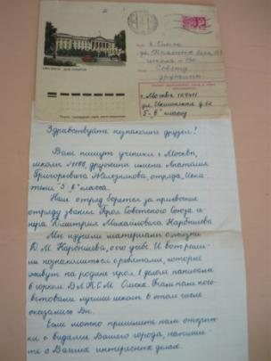
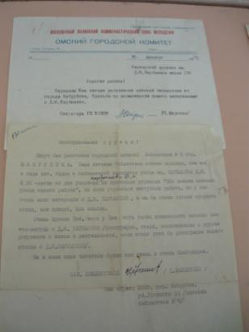
Вот некоторые из них:

Slide 10
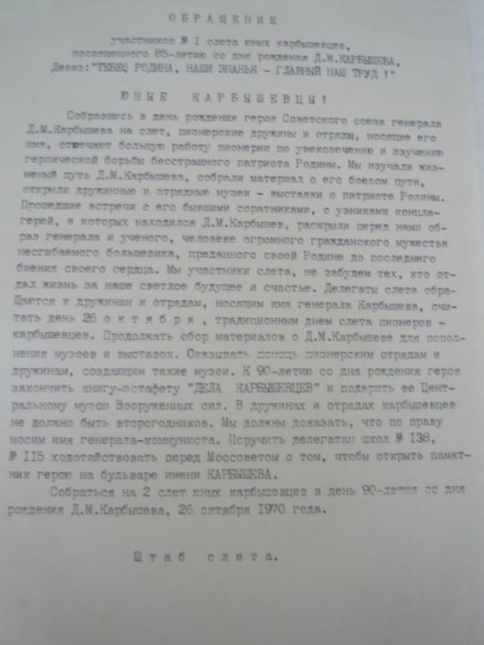
I-ый слёт карбышевцев положил начало карбышевскому движению, а наша школа стала центром карбышевского движения в городе Омске.

Slide 11
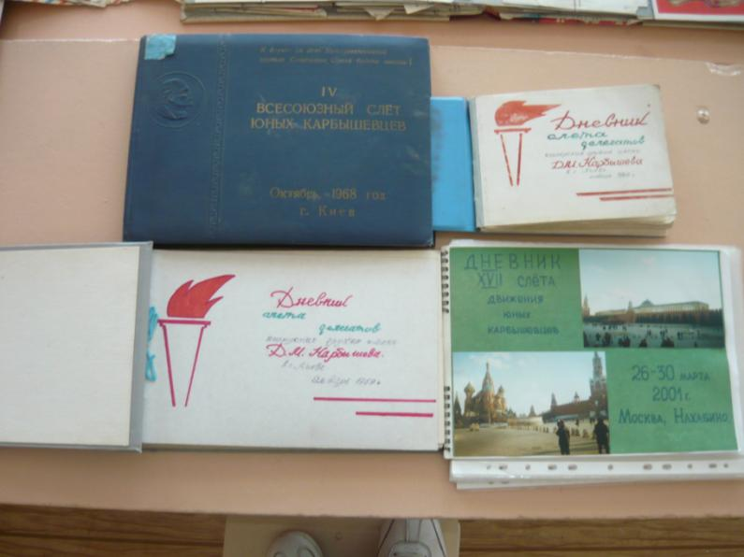
Периодически в разных городах страны проходили слёты юных карбышевцев.

Slide 12
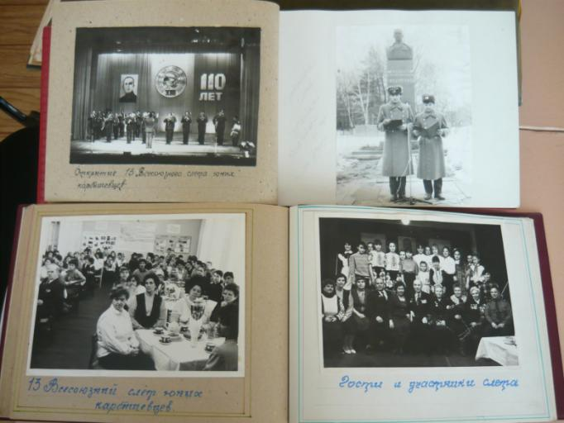
Учащиеся нашей школы были участниками девяти слётов. Два из них проходили в нашем городе. Это V слёт в 1971 году и XIII слёт в 1990 году. Наша школа была организатором этих слётов.

Slide 13
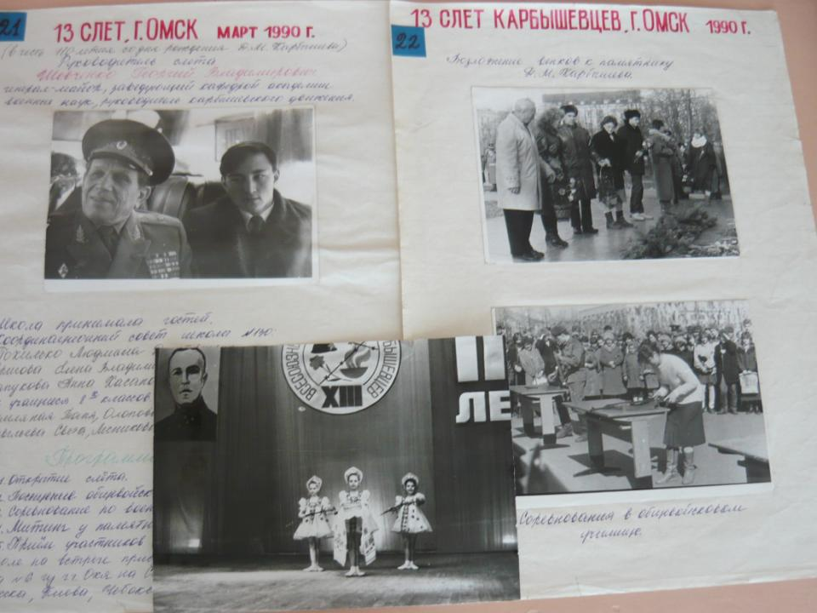

Slide 14
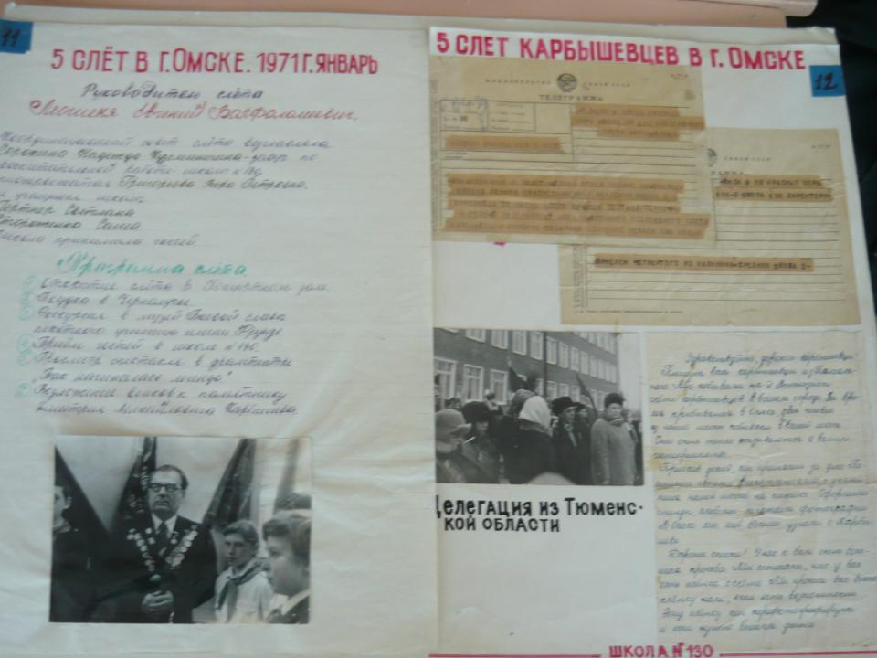

Slide 15
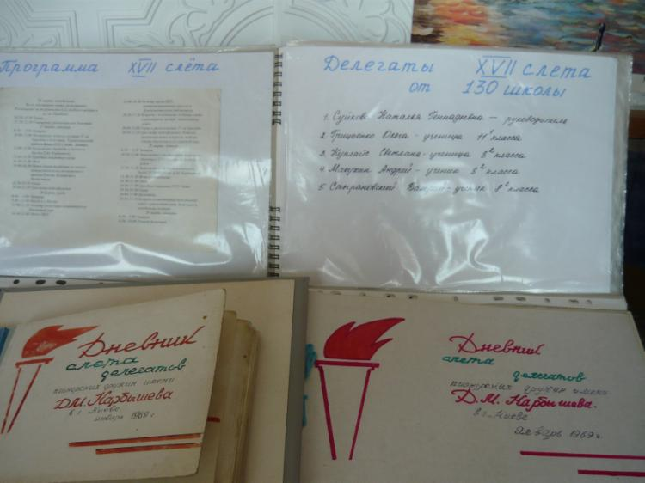
В нашем музее собраны материалы о Д.М. Карбышеве и карбышевском движении:
Дневники слётов карбышевцев.

Slide 16

Переписка с участниками карбышевского движения.

Slide 17
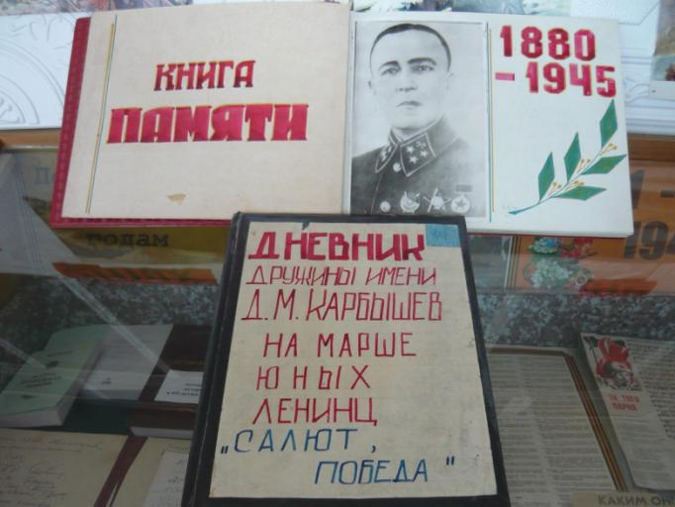
«Книга памяти» Д.М.Карбышеву (фотографии, автографы, записки людей, связанных с карбышевским движением).

Slide 18
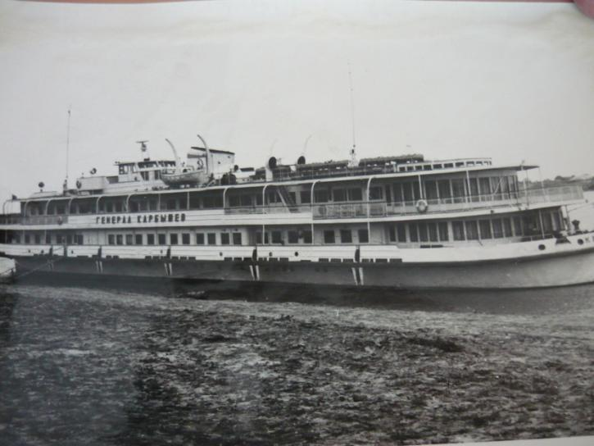
Фотографии теплохода «Генерал Карбышев» и его команды, а также переписка с первым капитаном этого судна Куликовым Александром Степановичем.

Slide 19
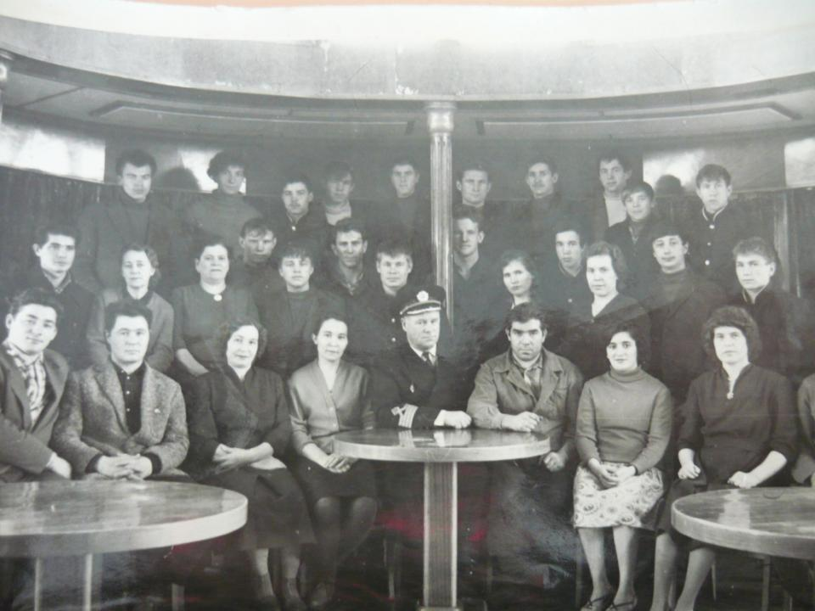

Slide 20
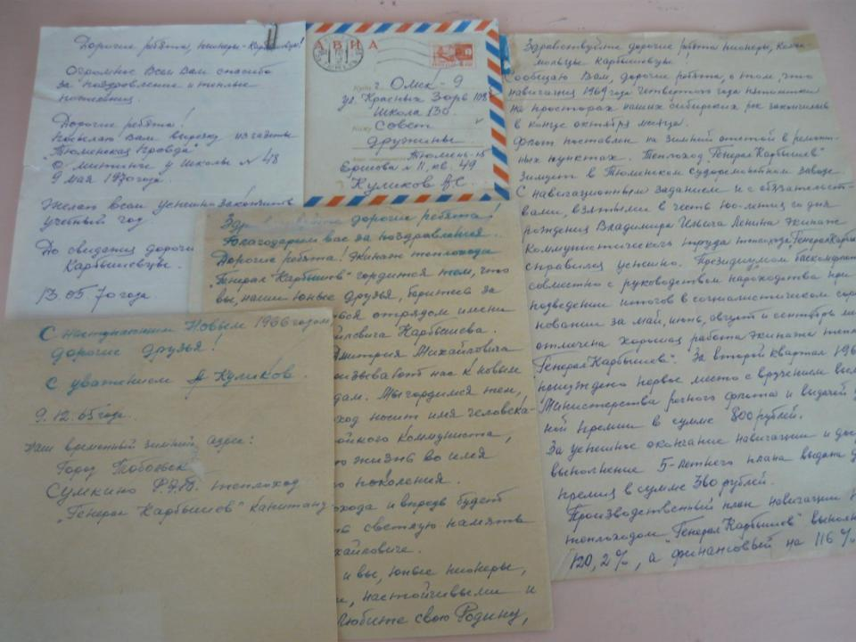

Slide 21
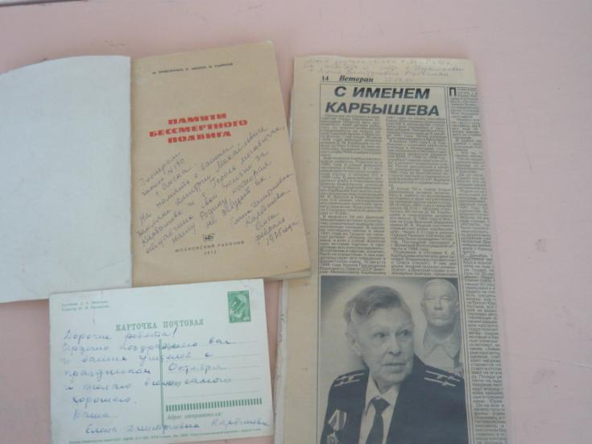
Книга, открытка, газетная вырезка, подаренные дочерью Карбышева Еленой Дмитриевной нашей школе с её подписью.

Slide 22
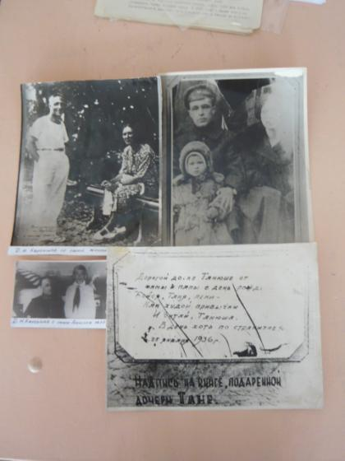
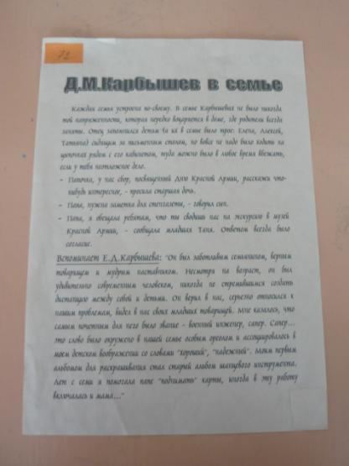
Фотографии «Карбышев в семье» и воспоминания дочери Елены Дмитриевны об отце.

Slide 23
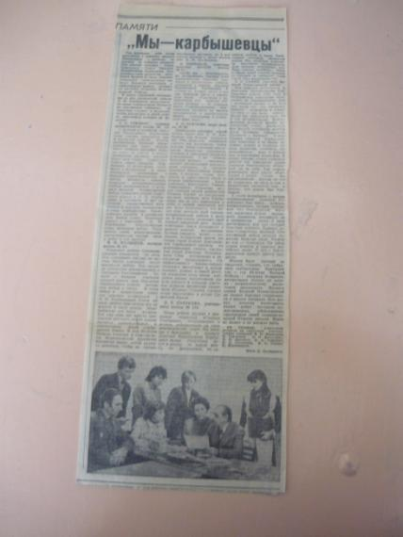
Вырезка из газеты «Омская правда» от 17 февраля 1985 года «Мы – карбышевцы» с интервью учителем нашей школы, активистом карбышевского движения, ныне пенсионером Сапуховой Анны Хасановны, а также фото: Санин А.С., с которым Карбышев был в концлагере, Яшновская Ирина – председатель дружины нашей школы и Сапухова А.Х.

Slide 24
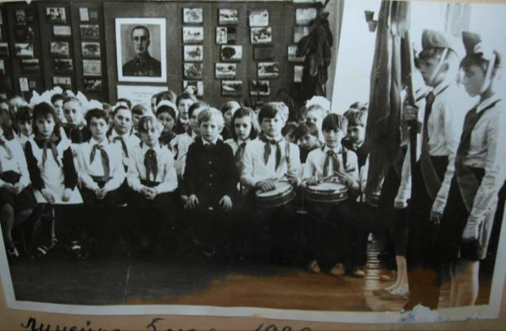
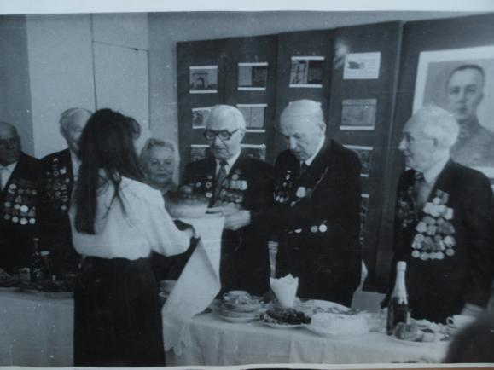
Фотографии связанные с карбышевским движением.

Slide 25
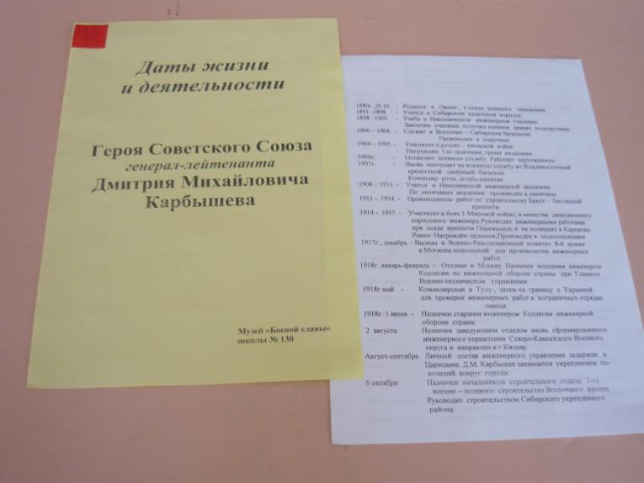
Список «Даты жизни и деятельности Д.М. Карбышева», составителем которого является также Сапухова А.Х.

Slide 26
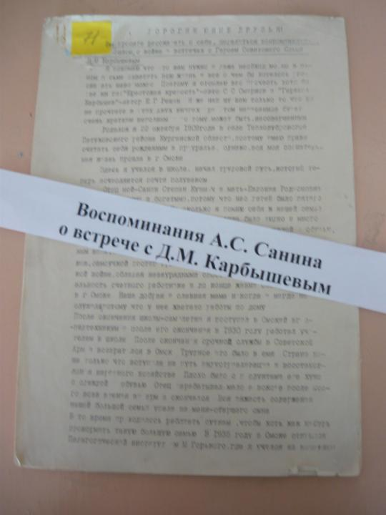
Письмо-воспоминание Санина Александра Степановича.

Slide 27
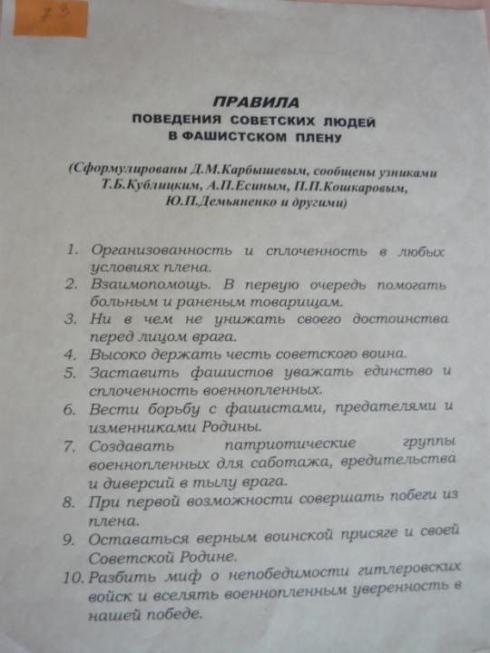
Правила поведения советских людей в фашистском плену, сформулированные Д.М. Карбышевым.

Slide 28
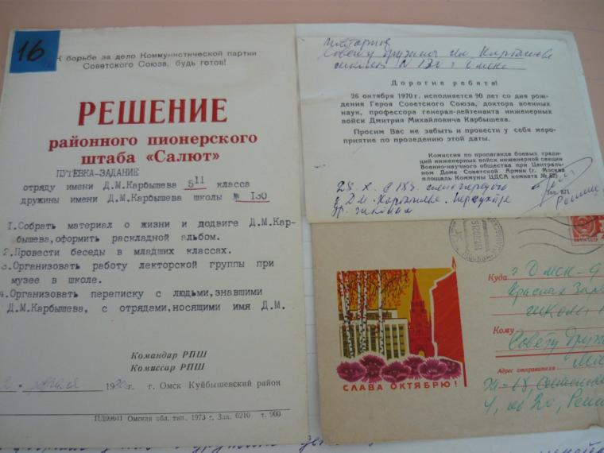
Путёвки-задания дружине нашей школы.

Slide 29

Дневник дружины нашей школы, где отражены пионерские дела карбышевцев.

Slide 30
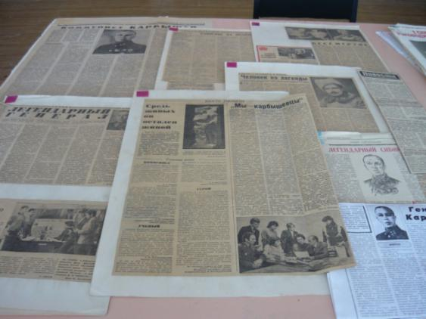
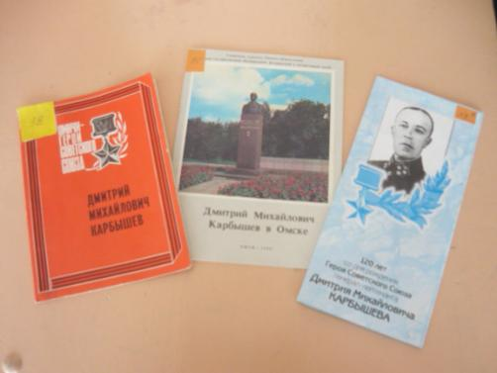
Книги, брошюрки, материал из журналов и газет о Д.М. Карбышеве. и др. материалы.

Slide 31
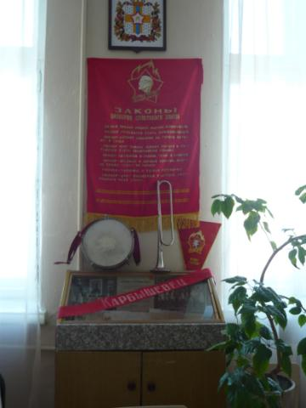
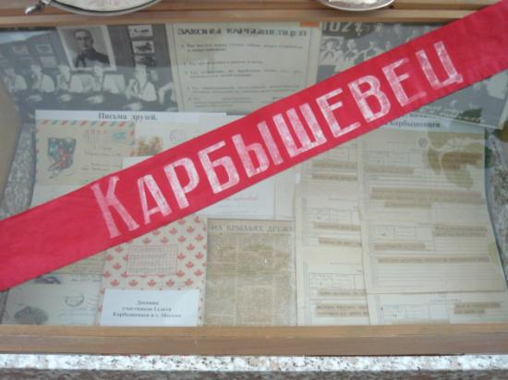
Также в нашем музее оформлена витрина «Карбышевец», посвящённая пионерской дружине нашей школы имени Д.М.Карбышева.

Slide 32
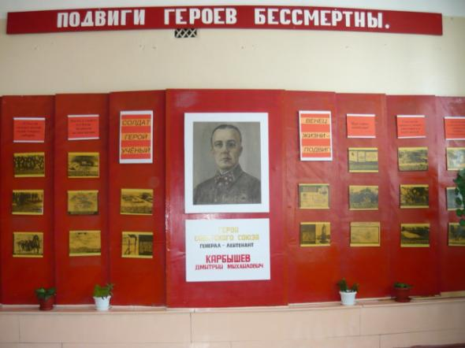
В музее большой стенд посвящён нашему земляку, герою Советского Союза, генерал-лейтенанту инженерных войск Д.М. Карбышеву.
Основу этого стенда составляют фотографии, отражающие события жизни, деятельности и памяти Д.М. Карбышева.

Slide 33
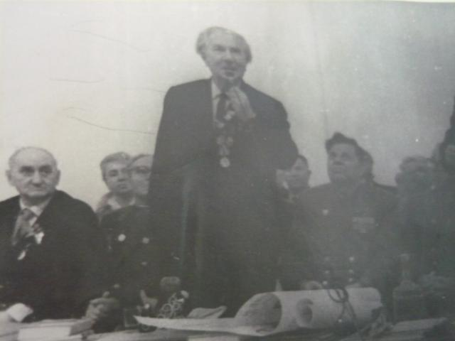
Эти фотографии имеют свою историю. Много лет назад в 1966 году в нашу школу приезжал друг и соратник Карбышева Решин Евгений Григорьевич.
Он подарил школе диафильм о Д.М. Карбышеве. По кадрам диафильма и были выполнены эти фотографии.

Slide 34
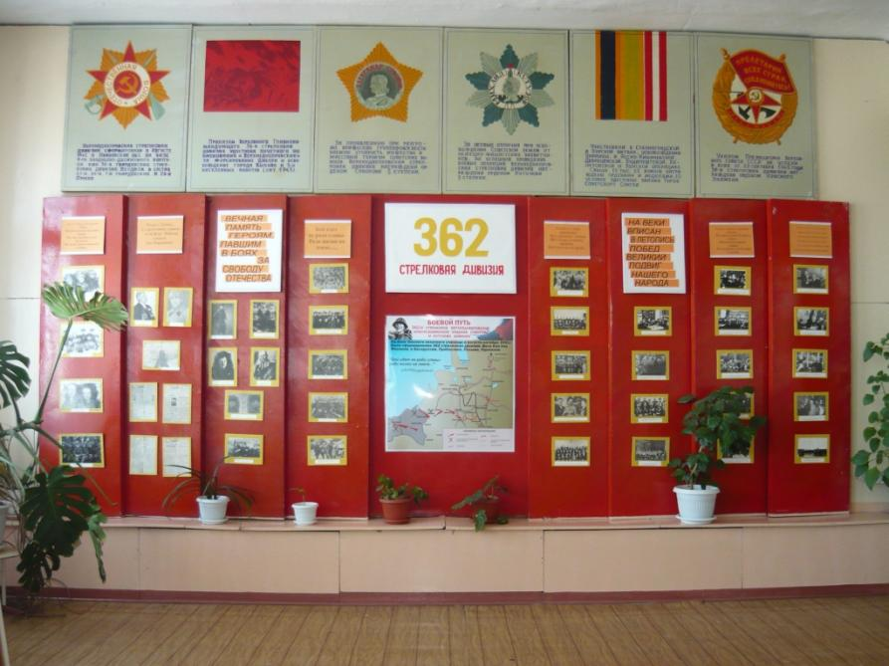
Дмитрий Михайлович Карбышев родился в г. Омске 26 октября 1880 года.

Slide 35
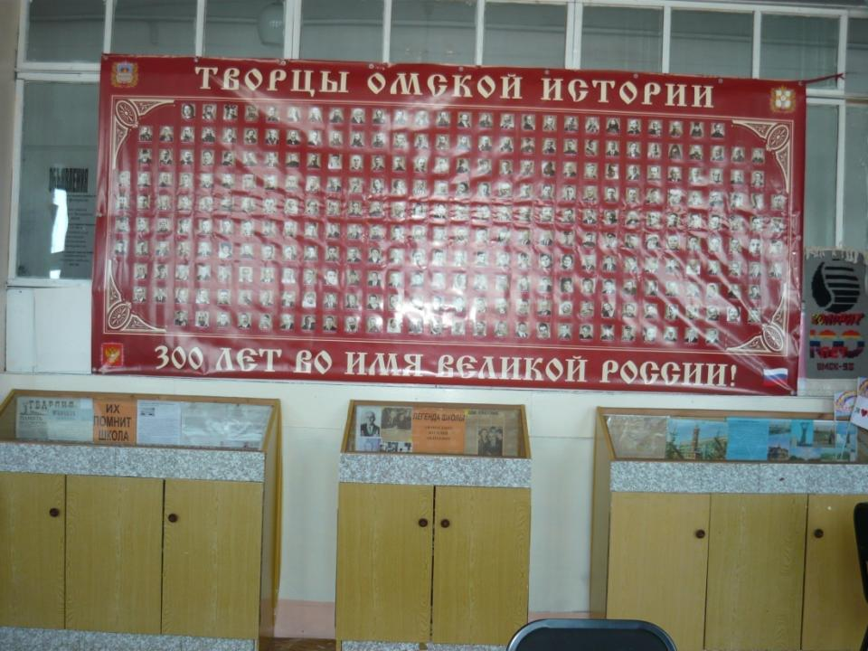
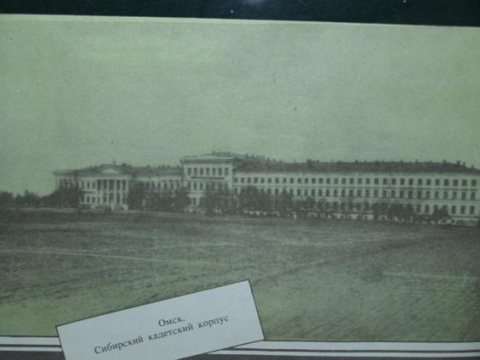
С 11 лет юный Карбышев обучался в Сибирском кадетском корпусе (ныне Омский Кадетский корпус). Дмитрий был одним из лучших по успеваемости учеником и окончил кадетский корпус по I разряду.

Slide 36
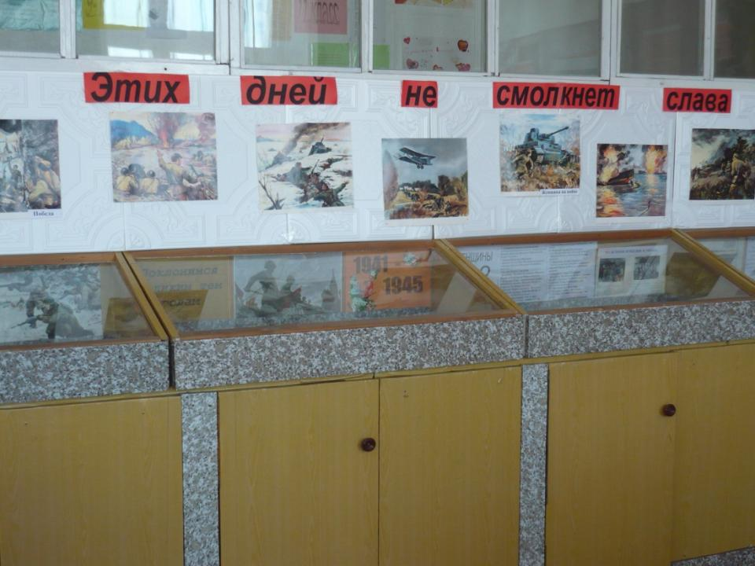
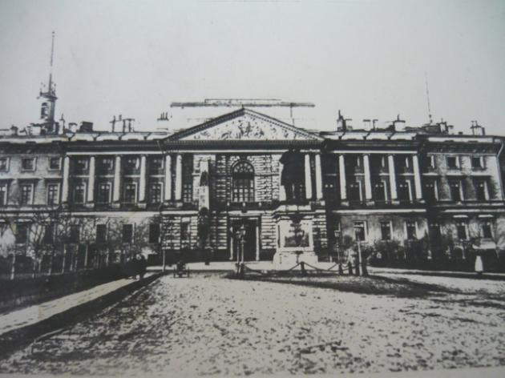
За успешное окончание был переведен в Николаевское инженерное училище в Санкт-Петербурге. После окончания училища поступил в Николаевскую инженерную академию и блестяще закончил ее.

Slide 37
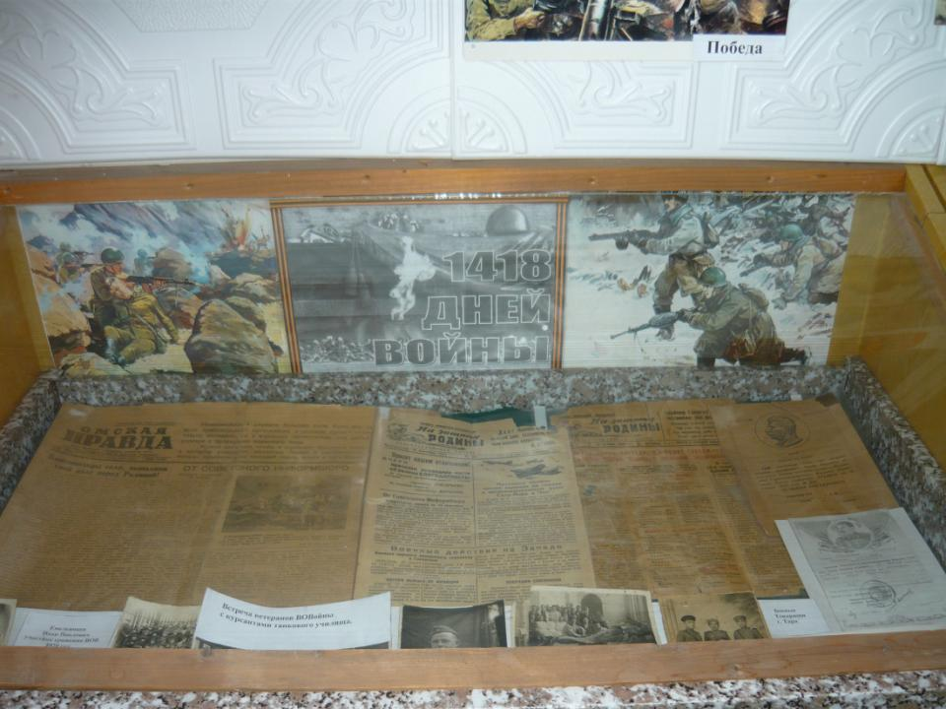
Военно-инженерное дело стало его призванием. Карбышев – автор многих научных трудов по военно-инженерному делу, известных в нашей стране и за рубежам

Slide 38
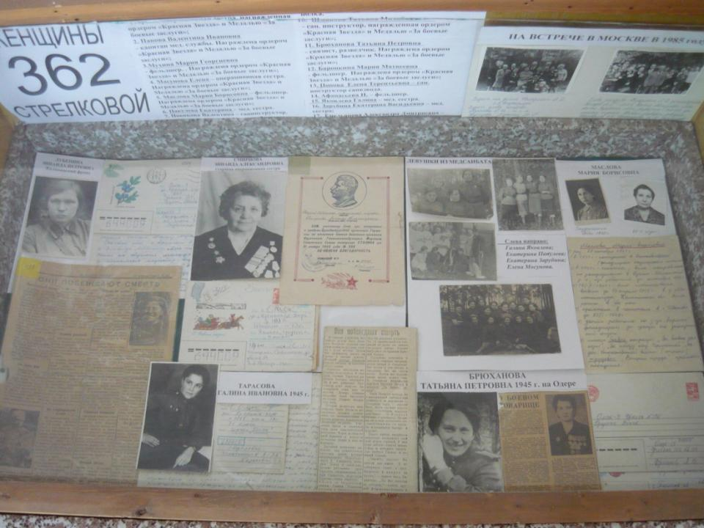

Дмитрий Михайлович Карбышев участвовал в русско-японской войне и I мировой войне. За мужество и отвагу, проявленные в боях, Карбышев был награжден орденами и медалями.

Slide 39
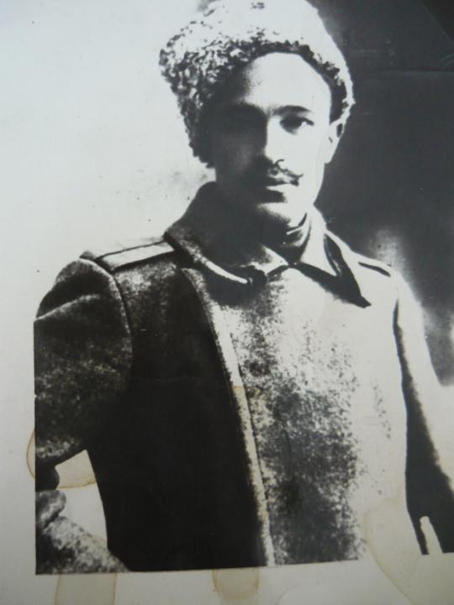
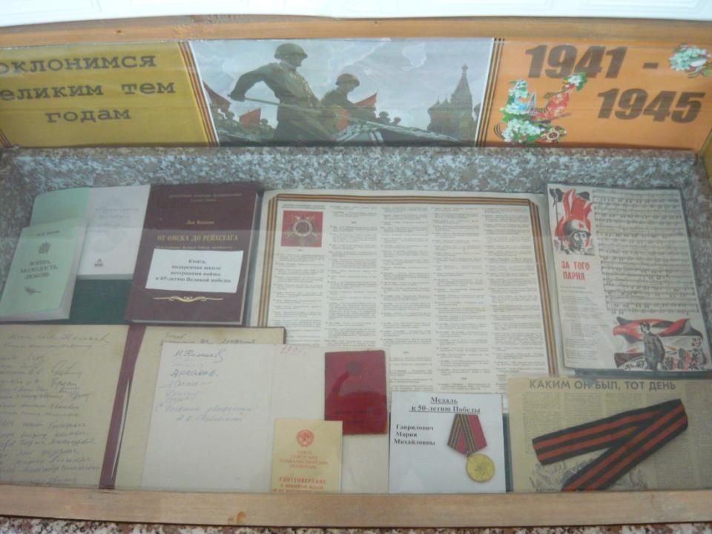
После победы Великой социалистической революции в 1917году Карбышев без колебаний перешел на сторону Советской власти.
1916 год

Slide 40
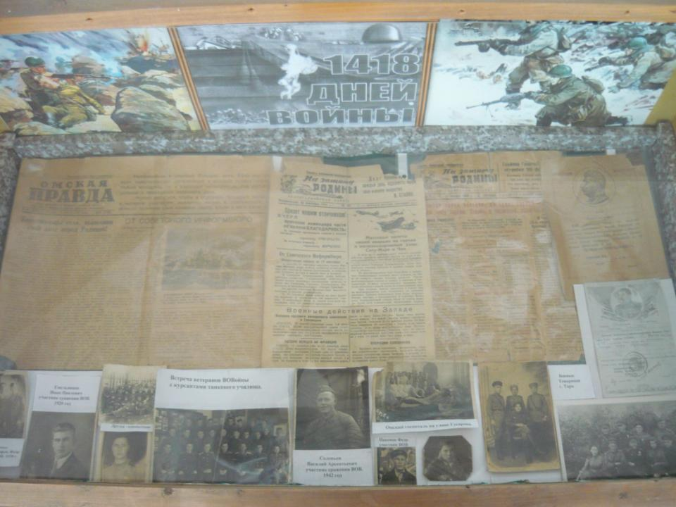
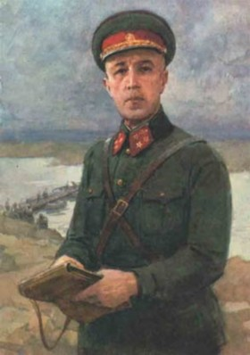
В декабре
1917 года снял погоны подполковника царской армии и стал инженером Красной Армии.

Slide 41


Slide 42
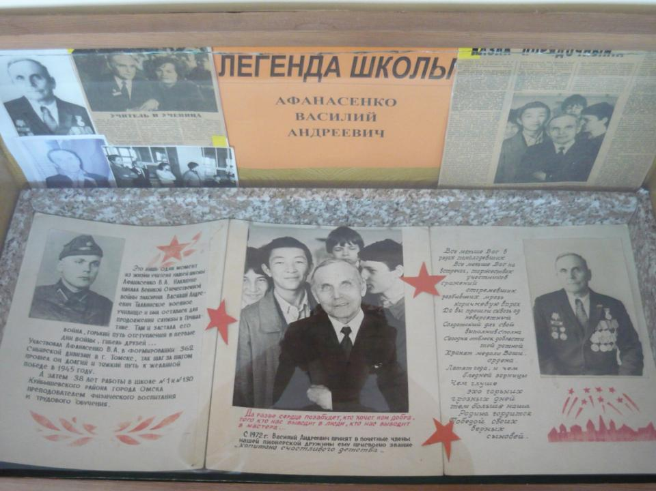
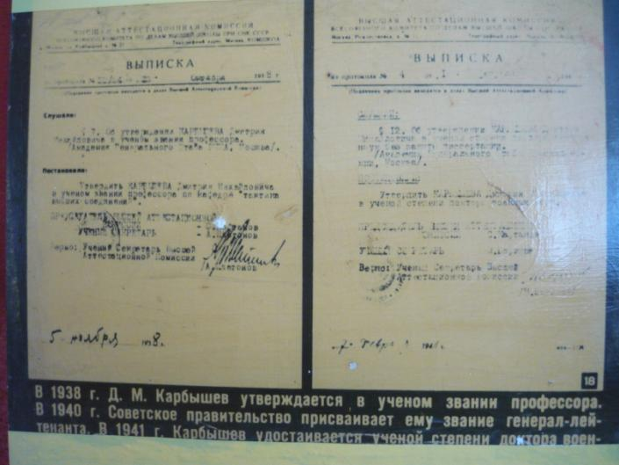
В 1938 году Карбышев утвержден в ученом звании профессора.
В 1940 году было присвоено звание генерал-лейтенанта инженерных войск.

Slide 43

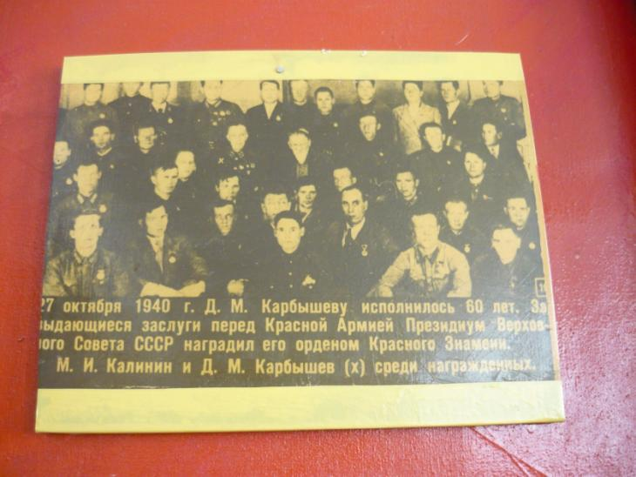
В 1940 г – награжден орденом Красного Знамени.

